Slide 1
程式人
邏輯語為何從BNF轉向PEG ?
陳鍾誠
ccckmit@gmail.com
2015年11月5日
lojban

Slide 2
話說
2015年10月的某一天
我遇到了邏輯語

Slide 3

詳情請看
http://www.slideshare.net/ccckmit/lojban

Slide 4
經過了一週的學習之後

Slide 5
我發現
目前的邏輯語社群，有一個很嚴重的爭議

Slide 6
這個爭議
是有關邏輯語的語法
以及邏輯語的parse問題

Slide 7
語法有甚麼問題呢?

Slide 8
說來話長

Slide 9
首先、讓我們看一下
邏輯語的BNF

Slide 10
BNF ?
Backus-Naur Form
一種用來描述語法的語法
可以說是一種
  Meta Language

Slide 11
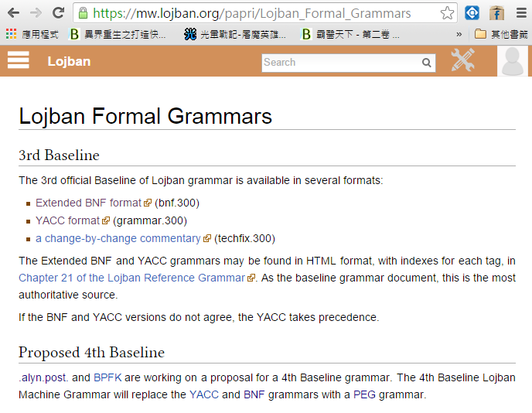
邏輯語的BNF位於

Slide 12
你可以看到
目前語法為第三版
  3rd baseline
而且正在提出第四版的草案

Slide 13
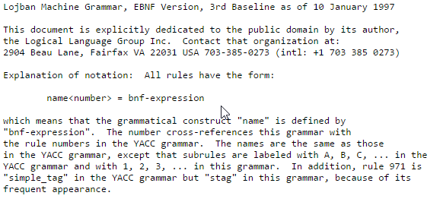
問題是
第三版的語法，是在1997年定義的

Slide 14
距離現在已經有18年了

Slide 15
那麼、為何要定義第四版呢？

Slide 16
當然
這代表語法不夠完美
而且、是很不完美

Slide 17
為何不完美?

Slide 18
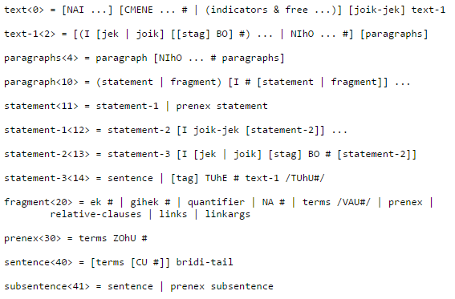
讓我們看一下語法

Slide 19
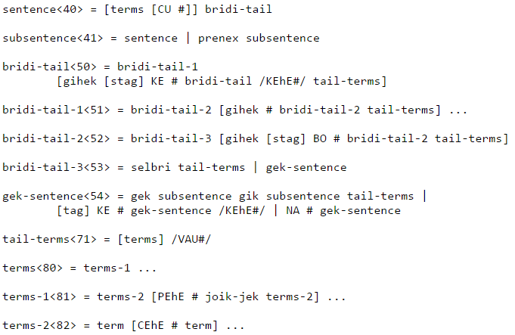
您可以看到
很多項目還分 1,2,3,…

Slide 20
這還不打緊、問題是
當BNF要轉為parser程式時
通常要使用像YACC,Bison這樣的工具

Slide 21
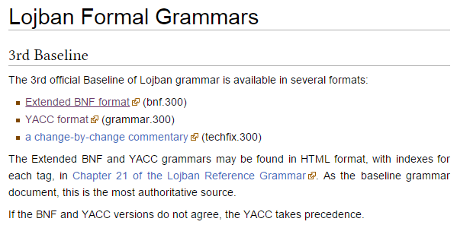
於是、語法要改寫
以符合YACC, Bison的寫法

Slide 22
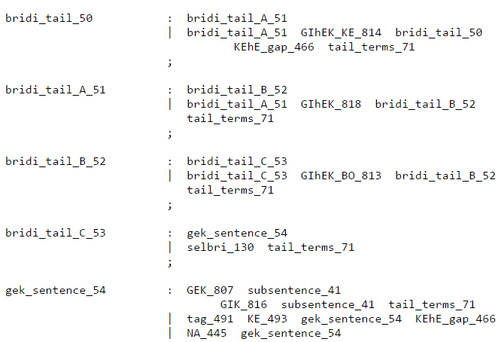
而這個改寫後的版本
稱為grammar.300

Slide 23
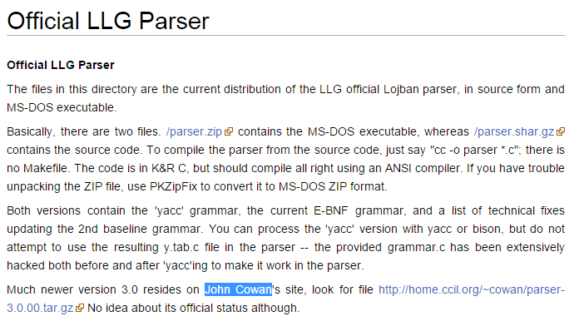
接著有個叫John Cowan的人
用它創建了一個 parser

Slide 24
奇怪的是、這個 parser
目前還停留在 DOS 版

Slide 25
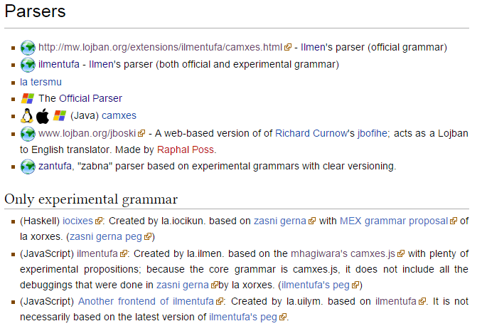
而支援web的parser
則不是John Cowan寫的

Slide 26
雖然、這很正常
寫DOS程式不會寫WEB的人
隨便找都很多

Slide 27
但是
新版的parser
  有些不支援舊版的標準語法(3.0)
  只支援4.0的實驗性語法

Slide 28
還好
ilmen寫的ilmentufa
有支援舊版的正式官方語法

Slide 29
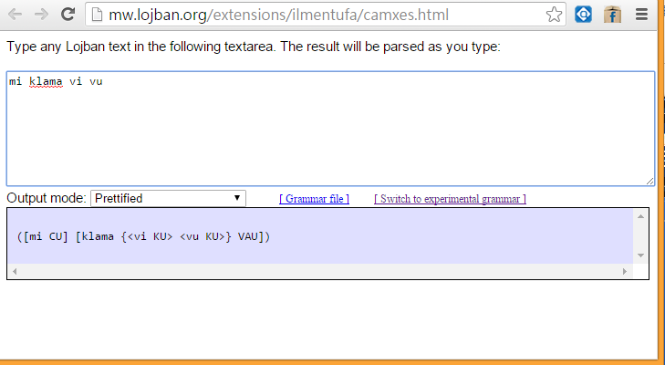
讓我們來用用看

Slide 30
看起來好像不錯
但是如果我們切到raw output模式

Slide 31
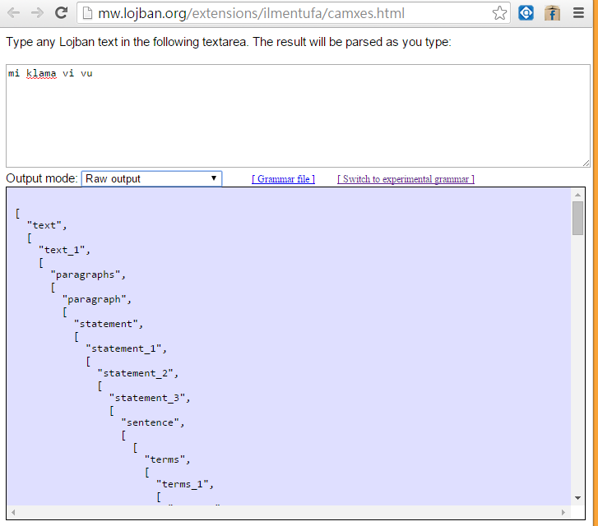
您會看到這個畫面

Slide 32
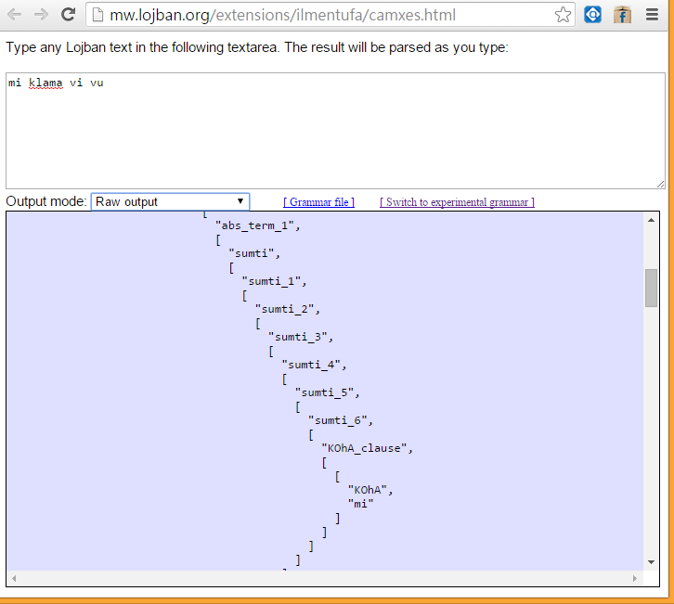
再看深一點

Slide 33
發現甚麼問題了嗎?
舊版的剖析樹很深、很深

Slide 34
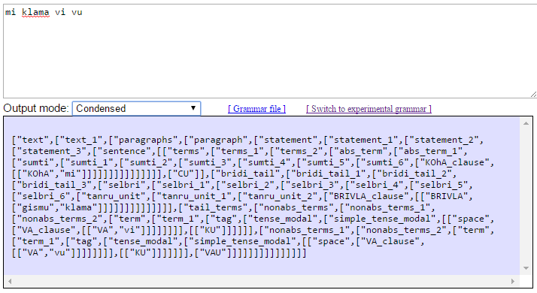
如果改成condensed模式
會看到這個畫面

Slide 35
很難看懂!

Slide 36
這還不打緊
假如我們將《北風與太陽》這篇故事的邏輯語，放進去剖析
http://mw.lojban.org/extensions/ilmentufa/o/

Slide 37
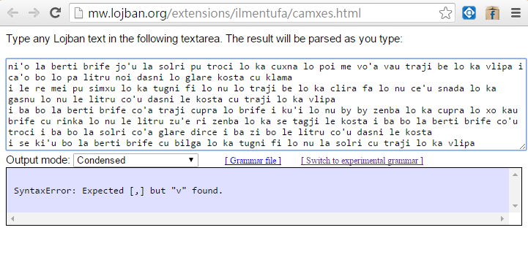
會得到這個結果

Slide 38
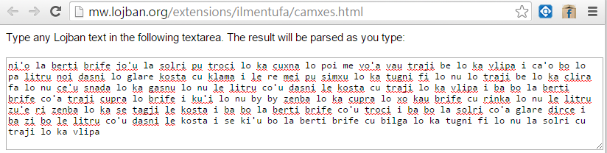
還好、只要我們將換行拿掉
變成這樣

Slide 39
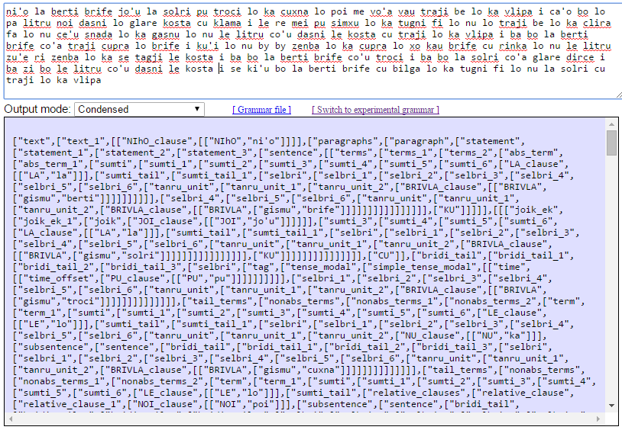
就可以正常parse了

Slide 40
如果用prettified模式

Slide 41
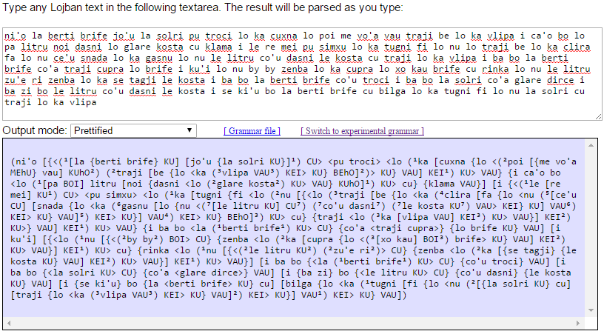
結果會好看很多！

Slide 42
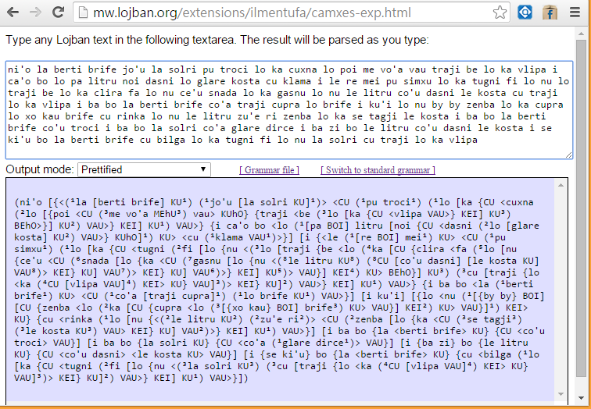
假如果我們切到新版4.0的實驗性語法上
會看到這個結果

Slide 43
但不管是甚麼模式
速度都很慢
北風與太陽短短一兩百字
得花上五秒鐘才能剖析完

Slide 44
對於常用編譯器的程式人而言
這很難接受！

Slide 45
因為
幾千行甚至萬行的程式碼
通常編譯也不會花這麼久

Slide 46
那麼為何？
ilmentufa要這麼久呢？

Slide 47
讓我們繼續追根究柢
肉搜出ilmentufa的原始碼

Slide 48
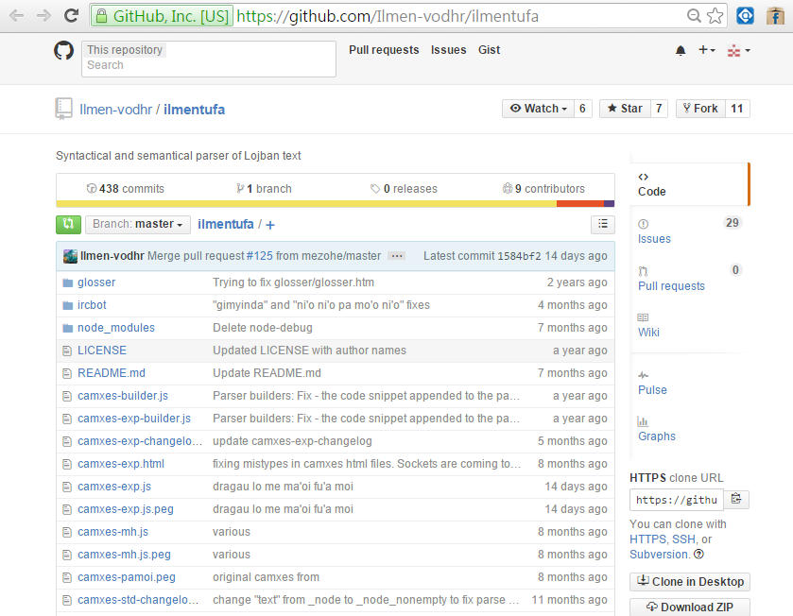
發現果然在github裏面

Slide 49
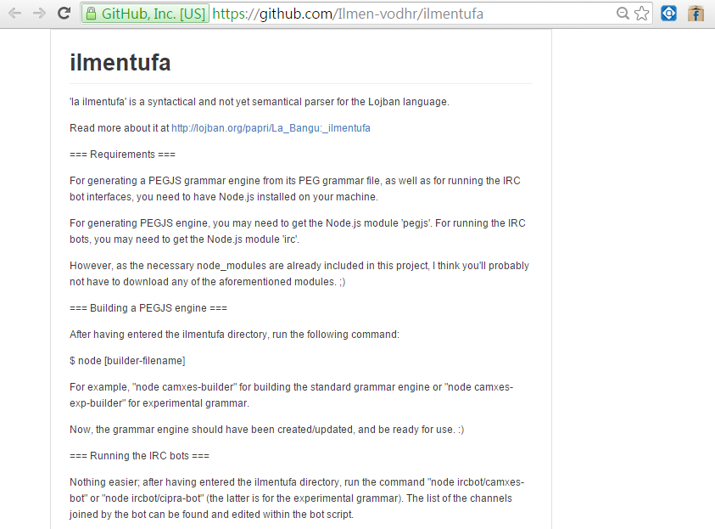
仔細看

Slide 50
您會發現
ilmentufa專案中有很多
以peg為附檔名的檔案
並且採用了 peg.js 這個專案來將這些peg語法轉換為程式

Slide 51
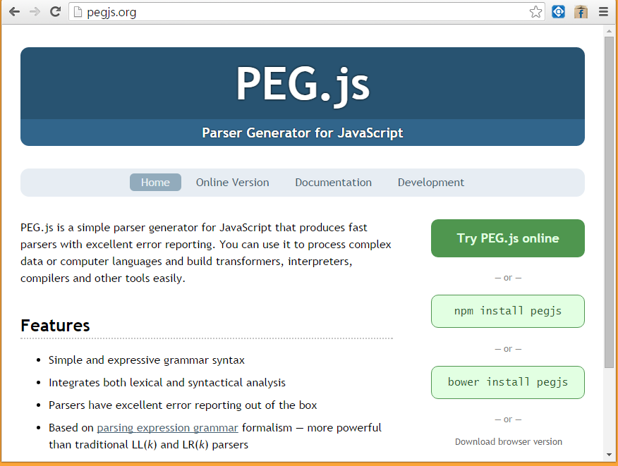
這就是PEG.js的官網

Slide 52
問題是
PEG.js真的比較慢嗎?

Slide 53
讓我們google一下

Slide 54
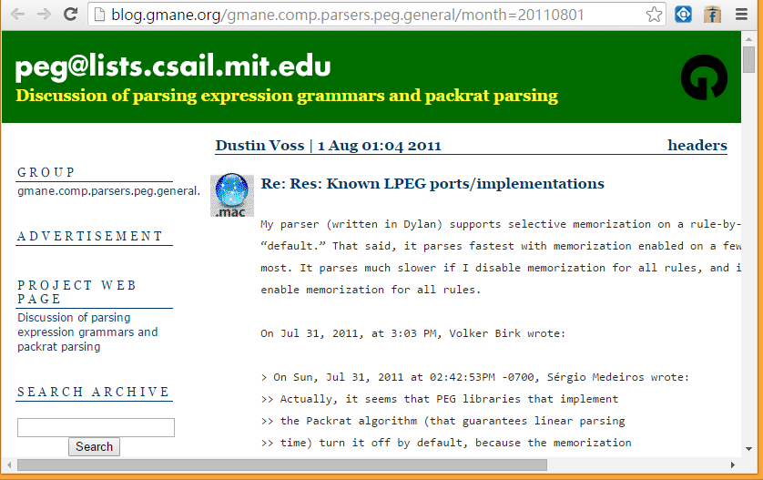
發現以下網頁

Slide 55
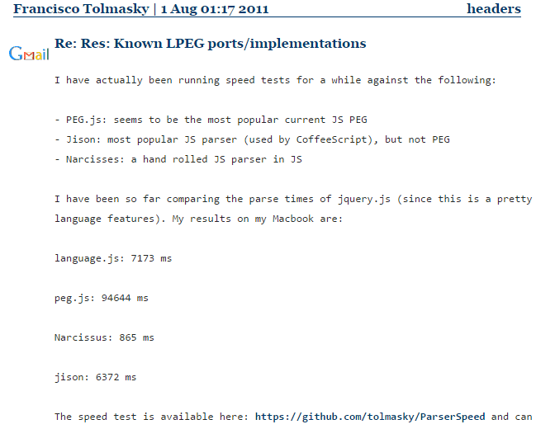
其中實測了PEG.js的速度

Slide 56
您可以看到PEG.js真的很慢
比jison慢10倍以上
比Narcissus慢一百倍以上

Slide 57
為何Narcissus可以這麼快？
因為Narcissus是手工打造的javascript compiler
而不是用compiler compiler 將BNF/PEG轉為compiler 的

Slide 58
但是jison和PEG.js很像
只是jison採用BNF語法
而PEG.js採用PEG語法

Slide 59
雖然PEG語法比BNF稍強
但是這代價未免也太大了。

Slide 60
我想，邏輯語的新版parser開發者
應該是為了簡化剖析過程的難度，決定採用了PEG

Slide 61
而且這些parser
幾乎都衍生自camxes這個核心版本
因此都採用PEG也就不令人意外了。

Slide 62
但是衍生的效應就是
Parse 速度非常非常慢！

Slide 63
那麼，採用PEG有甚麼好處呢？

Slide 64
我繼續追根究柢
結果發現這篇文章
  Issues With The Lojban Formal Grammar
  http://users.digitalkingdom.org/~rlpowell/hobbies/lojban/grammar/

Slide 65
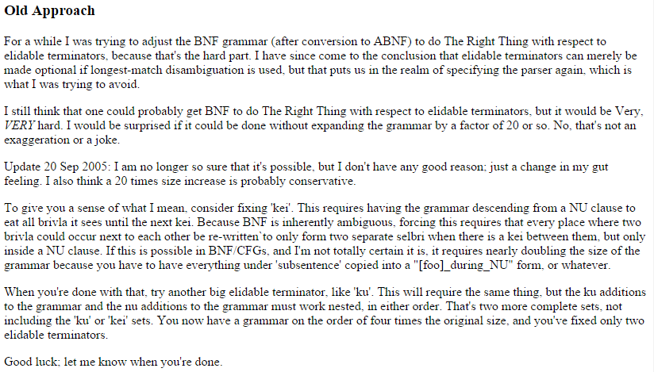
Issues With The Lojban Formal Grammar
這篇文章最後一段提到下列問題

Slide 66
這個問題
是關於elidable terminators的
它會造成longest-match disambiguation
如果要解決會造成語法大膨脹
it would be Very, VERY hard. I would be surprised if it could be done without expanding the grammar by a factor of 20 or so. No, that's not an exaggeration or a joke.

Slide 67
那麼
到底elidable terminators是甚麼東東呢?

Slide 68
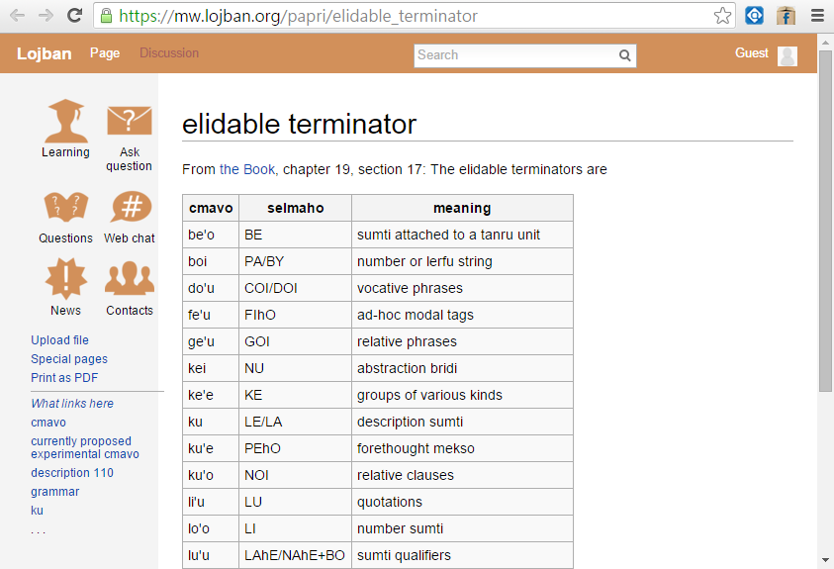
繼續追下去、我們查到這個

Slide 69
問題是
這些邏輯語的字我全都不認識

Slide 70
只好查字典

Slide 71
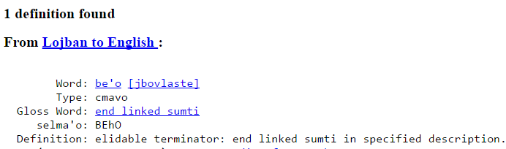
查第一個be'o

Slide 72
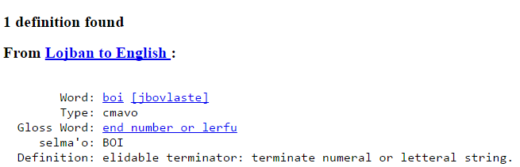
再查第二個 boi

Slide 73
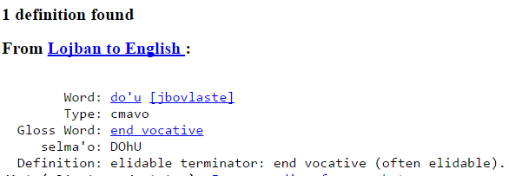
再查第三個do'u

Slide 74
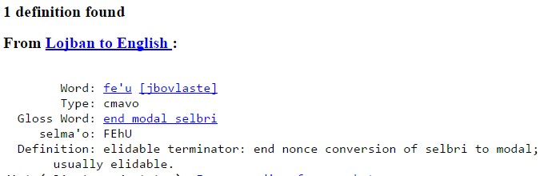
再查第四個fe'u

Slide 75
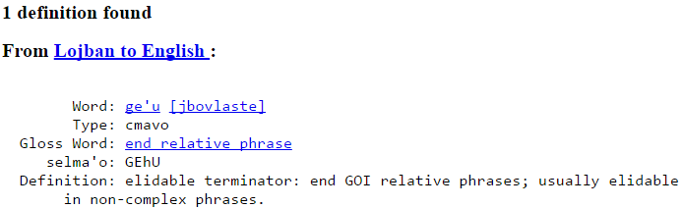
再查第五個ge'u

Slide 76
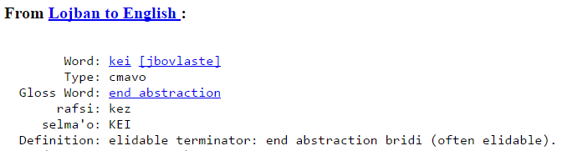
再查第六個ge'u

Slide 77
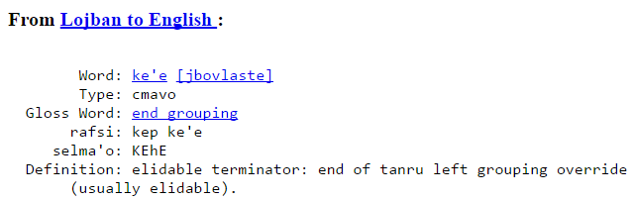
再查第七個ke'e

Slide 78
應該查得夠多了！
我想得回去學學邏輯語

Slide 79
但是、我猜測
這些詞代表某個子句或項目的結尾
而且子句或項目可能很長
因此造成難以處理的情況

Slide 80
這也正是
為何要從BNF切換到PEG的原因
但是切換到PEG的代價實在太大
速度慢上十倍！

Slide 81
我想
這會是個值得研究的問題

Slide 82
但是要研究之前
先讓我再多學一些邏輯語
否則只能瞎子摸象了！

Slide 83
再見了！

Slide 84
Good bye

Slide 85
Co'o ro do

